Slide 1

DESCUBRA SEU PROPÓSITO
E VIVA A MISSÃO
Você não está neste mundo por acaso.
Pr. João Brito
Pró-Reitor Espiritual / UNASP
Notes:
www.4tons.com.br
Pr. Marcelo Augusto de Carvalho
Autor – João Brito

Slide 2

VOCÊ JÁ SE PERGUNTOU?
Por que eu existo?
Por que estou vivendo neste tempo?

Slide 3

UMA VERDADE ESSENCIAL
Sua vida não é um acidente.
Ela começou no coração de Deus.
Notes:
Imagem: Céu estrelado / criação

Slide 4
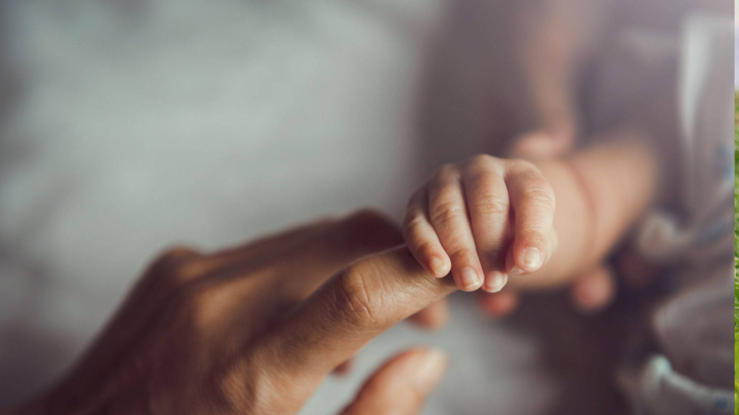
PENSADO POR DEUS
“Antes de formá-lo no ventre, eu o escolhi.”
Jeremias 1:5
Notes:
SELECOES-2010-01-134-CHAMADO_SELVAGEM.pdf
Na última cena do filme Mogli, o menino lobo, o personagem principal deixa para trás a floresta onde cresceu e entra na “aldeia dos homens". Os amigos Balu, o urso, e Baguera, a pantera, observam. "Iria acontecer mais cedo ou mais tarde", diz Baguera. "Agora Mogli está no lugar dele." Para Tippi Degré, apelidada menina-mogli, não é fácil descobrir qual é o seu lugar. Faz dez anos que ela trocou a selva africana onde cresceu pela "aldeia dos homens" em Paris, mas a adolescente ainda não resolveu bem essa questão. Hoje, aos 18 anos, ela estuda cinema na renomada Universidade Sorbonne, na capital francesa, e luta para conciliar os dois mundos tão diversos onde viveu.
"Ela teve uma infância extraordinária na África", explica sua mãe, Sylvie Robert. "Era um mundo mágico que, para ela, representava a felicidade perfeita. Depois, teve de vir para Paris estudar, onde encontrou uma realidade bem diferente. Acho que Tippi sente que a África foi arrancada dela, e isso lhe causou dor e uma tristeza profunda. Ela nunca se queixou, nunca conversou sobre esse assunto. Foi simplesmente como se uma parede desmoronasse." A mãe continua o relato: "A primeira reação de Tippi foi se sentir encurralada com a falta de espaço na cidade. Ela dizia: 'Maman, é estreito demais entre os prédios. Não consigo ver o céu.' Nunca tive medo de deixá-la solta na floresta, porque ela estava acostumada àquela vida e às regras do mundo selvagem, mas a vida urbana é cheia de perigos."
Tippi Benjamine Okanti Degré nasceu em 1990, em Windhoek, capital da Namíbia, e recebeu o nome da atriz americana Tippi Hedren, estrela do filme Os pássaros, de Alfred Hitchcock. No dialeto namibiano, okanti é o nome do suricato, pequeno mangusto que levou os pais, Sylvie Robert e Alain Degré, fotógrafos autônomos da vida selvagem, ao deserto do Kalahari. As fotografias que tiraram da filha pequena e descabelada interagindo com os bosquímanos, brincando com animais selvagens, andando nua pelas dunas do deserto e perambulando na mata vestindo apenas uma tanga durante as viagens pelo sul da África encantaram o mundo. Tippi era uma filha da natureza. Seu parque de diversões eram a floresta e o deserto, seus amigos, os grandes felinos, elefantes, cobras, avestruzes e as outras criaturas que lá viviam.
As fotografias se transformaram em Tippi: Mon livre d'Afrique (Tippi: meu livro da África), publicado em 14 países. Duas fotos na mesa de centro do apartamento da mãe, no Marais, em Paris, resumem a esquizofrenia geográfica da vida de Tippi. Numa delas, a da capa do livro, a menina acaricia um filhote de leão. Na outra, está em pé numa rua de Paris, à frente de uma parede coberta de pichações. Sylvie, de 52 anos, diz que, em 2000, quando se instalaram em Paris, a adaptação à vida urbana foi difícil para Tippi. Num golpe duplo para a menina, a volta à França coincidiu com a decisão dos pais de encerrar o casamento de 25 anos. "Tippi tinha 10 anos, e o sentimento de ruptura foi total. Ela teve de lidar com a separação da vida que levava na África e com a separação do pai", conta Sylvie. "Morávamos em Madagascar e voltamos à Europa para o Natal de 1999 porque Tippi, que já era famosa na época, fora convidada para participar de um programa da TV francesa. Em Paris, o pai de Tippi e eu terminamos nosso relacionamento."
Sylvie explica que, como muitas crianças de pais separados, Tippi achou difícil entender por que o seu amado "Dadou" virou um pai ausente. "Até então, vivíamos sempre juntos, dia e noite. Primeiro, Alain e eu, e depois, quando Tippi nasceu, nós três. A vida dela sempre foi assim: nós três juntos." Sobre esse período, Sylvie conta apenas que foi muito conturbado e que a relação de Tippi com o pai a partir de então foi, e ainda é, complicada.
"Não nos sentamos para discutir esse assunto como fariam as famílias normais porque não éramos uma família normal. Nunca expliquei nada e ela nunca perguntou", confessa Sylvie. "A maior preocupação de Tippi era continuar colada a mim, como fora durante a infância. Eu era o centro do mundo dela, e desde que eu estivesse a seu lado, ela se sentiria bem. Tippi via felicidade em tudo: em sua vida na África, nos animais, fossem quais fossem. Ela era tão feliz com as galinhas quanto com os guepardos. Nunca imaginou que a vida na África acabaria um dia. Quando percebeu que isso tinha acontecido, não disse nada. Tentou esquecer, pois as lembranças eram dolorosas.
Tippi costumava frequentar escolas francesas nas férias e tivera um tutor em Madagascar, mas nunca cursara um ano letivo completo. "Veja o que ela achou disso", ri Sylvie, mostrando uma fotografia de Tippi sentada na sala de aula, atrás de uma carteira onde o estojo e os livros estão arrumados com precisão matemática. A menina não sorri. Seu rosto está quase carrancudo. A mãe explica como foi aquela experiência:
"Ficar o dia todo na escola foi duro." Embora nunca tenha sido arrogante, ela era a "Tippi da África". Paris não era o seu mundo, e ela tentou fugir. De acordo com os relatórios da escola, ela não se integrava, não falava. Sentavase longe das outras crianças. A menina se sentia uma estranha e teve dificuldade de fazer amigos. Em Tippi: Mon livre d'Afrique, publicado depois que voltou à França, ela escreveu: "Todo mundo tem problemas. Não tive nenhum na época em que morei na selva africana." Em outro trecho, ela conta: "Quando voltei à França, tentei conversar com pardais, cães, pombos, gatos, vacas e cavalos. Não deu certo. Não sei por quê. Acho que é porque o meu verdadeiro país é a África, não a França.“
"Ficar o dia todo na escola foi duro." Embora nunca tenha sido arrogante, ela era a "Tippi da África". Paris não era o seu mundo, e ela tentou fugir. De acordo com os relatórios da escola, ela não se integrava, não falava. Sentavase longe das outras crianças. A menina se sentia uma estranha e teve dificuldade de fazer amigos. Em Tippi: Mon livre d'Afrique, publicado depois que voltou à França, ela escreveu: "Todo mundo tem problemas. Não tive nenhum na época em que morei na selva africana." Em outro trecho, ela conta: "Quando voltei à França, tentei conversar com pardais, cães, pombos, gatos, vacas e cavalos. Não deu certo. Não sei por quê. Acho que é porque o meu verdadeiro país é a África, não a França.“
lhe dar espaço para que tomasse suas próprias decisões, para mostrar amor, confiança e respeito por ela como indivíduo, e Tippi encarou isso como uma traição, como se eu a largasse enquanto ela ainda precisava de mim." Como a leoa e seu filhote, Sylvie é ferozmente protetora e rápida ao pular em defesa da filha única. Diz não se importar com as críticas, mas a maneira como volta ao assunto revela que talvez se incomode mais do que admita. "Muitas pessoas, até da família, não entenderam as escolhas que fiz por Tippi, mas segui o meu coração."
Hoje, depois de passar dois anos dedicando-se aos estudos para terminar o ensino médio e passar no vestibular, Tippi mora num conjugado unido ao apartamento da mãe por um corredor que Sylvie chama de "cordão umbilical". Ela diz que Tippi fica insegura não só em relação ao lugar a que pertence mas também a respeito de quem é. Sylvie escolhe as palavras com cui140 dado. "Tippi ainda não sabe como expressar o que viveu. Ela recorre a mim em busca de respostas. Decidi que já é hora de ela se libertar e viver a própria vida. Tenho de ajudá-la, empurrá-la com jeitinho para que tome as rédeas da própria vida. Sylvie se cala e, como se tivesse sido combinado, Tippi entra na sala - uma figura miúda e delicada de jeans branco e camiseta também branca, aparentando menos de 18 anos. Ela para e ralha com dois periquitos numa gaiola, Bozo e Angie, por piarem alto demais. Depois olha pela janela e se preocupa com a possibilidade de sua motoneta ser multada por estacionar em local proibido. Dois símbolos de mundos diferentes. Anos atrás, quando chegou a Paris, perguntaram a Tippi qual era a sua nacionalidade e ela respondeu: "Sou africana." A mãe conclui: "Não sei o que Tippi fará, mas acho impossível que a vida não a leve de volta à África. É inevitável. Lá é o lugar dela."

Slide 5

DEUS NÃO CRIA SEM PROPÓSITO
Se você existe,
é porque existe uma missão ligada à sua vida.

Slide 6

TEMPO E LUGAR CERTOS
“De um só fez toda a humanidade…
determinando tempos e lugares.”
Atos 17:26

Slide 7
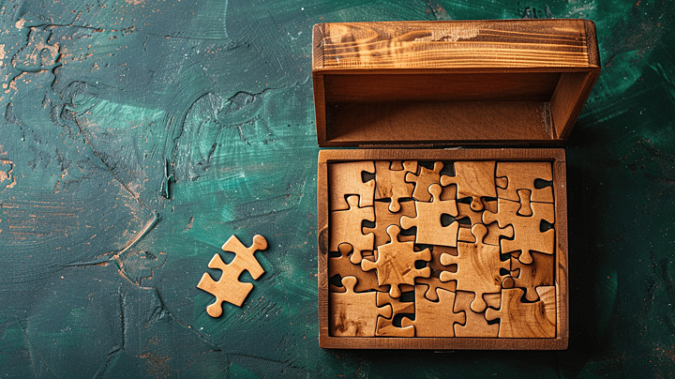
VOCÊ É PEÇA ÚNICA
Uma peça faltando muda toda a imagem.
Você é insubstituível.

Slide 8
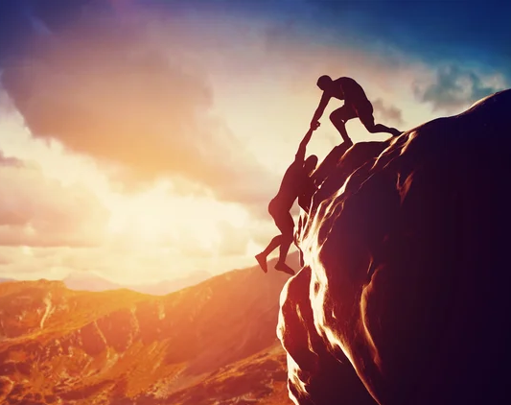
NINGUÉM PODE SER VOCÊ
Há pessoas que só você pode alcançar.
Notes:
.. Depois de ler o slide.
Sabe porque? Pq, Ele tem um PROPÓSITO

Slide 9

PROPÓSITO
Notes:
Você pegou a ideia da capela de hoje? HÁ UM PROPÓSITO PRA SUA VIDA.
Você sabe o que é PROPÓSITO?

Slide 10

PROPÓSITO NÃO É PROFISSÃO
Propósito é identidade
Propósito é sentido pra vida, com implicações eternas
Notes:
Depois de ler slide:
Propósito eterno é algo que só Deus pode te dar. E Ele escolheu você , e
Escolheu para viver o perfeito sonho que Ele tem.
Olha o que ele diz no livro de Pedro..

Slide 11
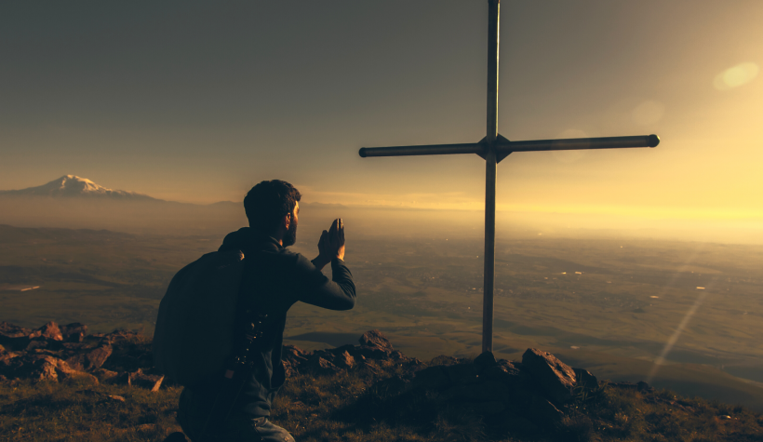
IDENTIDADE EM CRISTO
“Vocês são geração eleita…”
1 Pedro 2:9

Slide 12
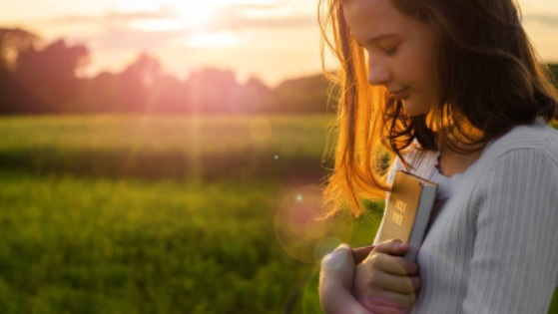
PROPÓSITO NASCE NA CONEXÃO
Oração.
Palavra.
Relacionamento.
Notes:
Imagem: Bíblia aberta

Slide 13

MISSÃO É CONEXÃO COM PROPÓSITO
Não basta saber.
É preciso viver.
Notes:
Imagem: Pessoa caminhando

Slide 14
A MISSÃO COMEÇA ONDE VOCÊ ESTÁ
Espaço pra contar sua história para os ALUNOS – DIRETO , CLARO E PRECISO...
(MOSTRE O QUE DEUS FEZ EM VOCÊ) 4 MIN.
Notes:
BOM ESPAÇO PRA APRESENTAR A MISSÃO DA ESCOLA. ( O QUE FARÃO DURANTE O ANO, É AQUI QUE PRECISAMOS COMEÇAR)

Slide 15

DEUS USA JOVENS
“Ninguém despreze a sua juventude.”
1 Timóteo 4:12
Notes:
Imagem: Jovens reunidos

Slide 16

VOCÊ ACEITA DESCOBRIR SEU PROPÓSITO E VIVER A MISSÃO?
Notes:
UM LUGAR PARA VOCÊ – IJ1983-017 CPB, Tatuí SP
Alexandre, 15 anos de idade, estava ali, em seu lar tropical na índia Ocidental, e sonhava com o futuro vendo o pôr do Sol. No dia seguinte ele viajaria de navio para a América e para a aventura! Teria alguma coisa a mostrar ao povo desta pequena ilha. Tornar-se-ia alguém importante. Teria um lugar na vida. Nascido a 11 de janeiro de 1755, Alexandre Hamilton tinha uma vida dura e difícil. Seu pai entrara em bancarrota e deixara a família. A mãe morrera quando ele ainda era pequeno. Durante vários anos ele trabalhou como empregado no escritório de contabilidade de seu tio. Agora sua grande oportunidade havia chegado. Ele estava praticamente a caminho da América a fim de estudar Direito. Logo depois de haver chegado a Nova lorque começou a guerra revolucionária. Alexandre deixou a escola para se juntar aos rebeldes. Não levou muito tempo e foi feito capitão de artilharia, e estava trabalhando duramente para abrir uma trincheira quando sentiu que alguém o estava observando. Ergueu a cabeça e deu com o general George Washington.
- Tenho-o estado observando faz algum tempo, Alexandre - o comandante disse. - Gosto de ver o modo como você assume as tarefas que lhe são entregues. Quero que seja meu assistente. Alexandre fez um trabalho tão bom que logo depois foi promovido à tenente-coronel.
Quando Washington se tornou presidente dos Estados Unidos, escolheu Alexandre Hamilton para secretário do tesouro.
Assim como o jovem de 15 anos, Alexandre, você também sonha com o futuro. Como será ele? Você se imagina médico, engenheiro, piloto de avião, diretor de colégio. Exatamente agora você não pode saber o que virá a ser. Mas de uma coisa você pode estar certo; Deus o está observando. Ele sabe o seu nome e conhece seus talentos. Tem conhecimento de como você desempenha as pequenas tarefas que lhe são atribuídas, e tem um plano em sua vida. “Tão como nos está preparando um lugar nas mansões celestes, há também um lugar designado aqui na Terra, onde devemos trabalhar para Deus. - Parábolas de Jesus, pags. e 327.
Um dia o Comandante celestial virá a você e lhe dirá: "Quero que você trabalhe para Mim." Está você pronto para ocupar o lugar que o Céu lhe designar? Fifty Great Americans. Henry Thomas e Dana Lee Thomas. 1948.

Slide 17
ENCERRAMENTO SUGESTÃO DE MUSICA FINAL – TEU AGIR EM MIM SULIVAN DUTRA

